Slide 1
دبیر محترم:آقای باقری
تهیه کننده : مهدی تابستانی و امیر حسین محمودی
علوم نهم فصل 13(زیست شناسی)
نهم 02 علامه جعفری مرند
بعدی

Slide 2
جانوران
مهره داران
بی مهرگان
پستانداران
پرندگان
خزندگان
دوزیستان
ماهی ها
خار پوستان
بند پایان
نرم تنان
کرم ها
کیسه تنان
اسفنج ها
حلقوی
لوله ای
پهن
هزار پایان
حشرات
سخت پوستان
عنکبوتیان
سر پایان
دو کفه ای
شکم پایان
بعدی

Slide 3
برخی ویژگی های مشترک جانوران
1-سلول های یوکاریوت دارند
2-برخلاف گیاهان ،قارچ ها و باکتری ها فاقد دیواره سلولی هستند.
3-مصرف کننده هستند:هیچ یک از جانوران توانایی غذا سازی ندارند و غذای خود را از ترکیبات آلی ساخته شده
توسط جاندارانی که قادر به غذا سازی هستند به دست می آورند.
4-پر سلولی هستند
5-جانوران به جز بیشتر اسفنج ها دارای تقارن هستند.
6-اغلب آنها دارای دستگاه هستند.(به جز اسفنج ها)
7-توانایی حرکت دارند.(برخی مانند اسفنج ها و مرجان ها ساکن اندو برخی مانن عروس دریایی در بخشی از مراحل زندگی ساکن و در بخشی متحرک هستند.
بعدی

Slide 4
خروج
جانوران بی مهره
13
فهرست

Slide 5
جانوران بی مهره
خار پوستان
بند پایان
نرم تنان
کرم ها
کیسه تنان
اسفنج ها

Slide 6
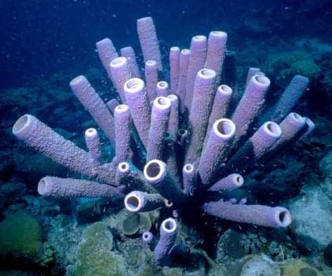
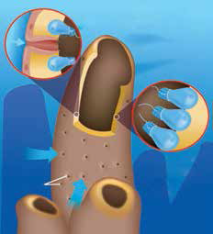
اسفنج ها
خروج
ساده ترين جانوران دريازي هستند.
در جاي خود ثابت اند.
آب ازسوراخ هاي كوچك بدن وارد مي شود و از سوراخ بزرگ بالاي بدن اسفنج
آب خارج مي شود.
سلول هاي رشته داري در بدن اسفنج وجود دارد كه با حركت آن ها آب در بدن اسفنج حركت مي كند .
و همين سلول ها مواد غذايي را از آب مي گيرند و گوارش مي كنند.
جريان آب در اسفنج به تنفس ودفع مواد زائد نيز كمك مي كند.
بافت مشخصی ندارند.
بیشتر آنها آبزی هستند.
اغلب در اعماق اقیانوس ها ی دریا ها زندگی می کنند و به ندرت در آب های شیرین دیده میشوند.
به صورت کلونی زندگی می کنند ولی به ندرت به صورت انفرادی زندگی می کنند.
بدن آنها از دولایه سلول بیرونی و درونی تشکیل شده است که بین این دولایه ماده ای لزج به نام مزوگلا گرفته است.درون مزوگلا بخش های سوزن مانند وجود دارد که نقش حفاظت از قسمت های نرم بدن را بر عهده دارد و به جای اسکلت اسفنج است.
اسفنج ها به روش جوانه زدن و تولید مثل جنسی و تشکیل تخم تولید مثل می کنند.
سوراخ خروج آب
سوراخ های
ورود آب
سلول های
رشته دار
جریان آب در اسفنج
فهرست

Slide 7
كيسه تنان
خروج
1-اغلب دریازی هستند ولی بعضی از آنها در آب شیرین نیز دیده می شوند.
2-بعضی از این جانوران مانند مرجان ها ساکن اند ولی بعضی از آنها در دوره
زندگی خود به شکل ثابت و متحرک دیده می شوند مانند عروس دریایی.
3-بدن آن ها شبيه كيسه است و دهانه ي كيسه محل ورود و خروج مواد است.
4-بازو هايي به دهانه ي كيسه متصل است كه حركات آن ها به ورود و خروج
آب و مواد كمك مي كند.
5-بازو هايي به دهانه ي كيسه متصل است كه حركات آن ها به ورود و خروج
آب و مواد كمك مي كند.
6-بزرگ ترين گروه كيسه تنان مرجان ها هستند كه تركيبات آهكي دارند.
7-عروس دريايي، شقايق دريايي و مرجان ها از گروه كيسه تنان هستند.
8-در ساختمان بدن کیسه تنان دو لایه اصلی پوشش خارجی و داخلی وجود دارد که
بین آنها را ماده ژله مانندی به نام مزوگلا پر نموده است.
9-از تجمع تركيبات آهكي مرجان ها اشكال مختلف مرجاني و در نهايت آبسنگ و جزاير مرجاني تشكيل مي شود مانند جزاير كيش و خارك.
فهرست
صفحه بعد

Slide 8
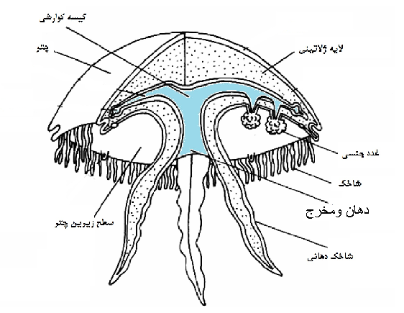
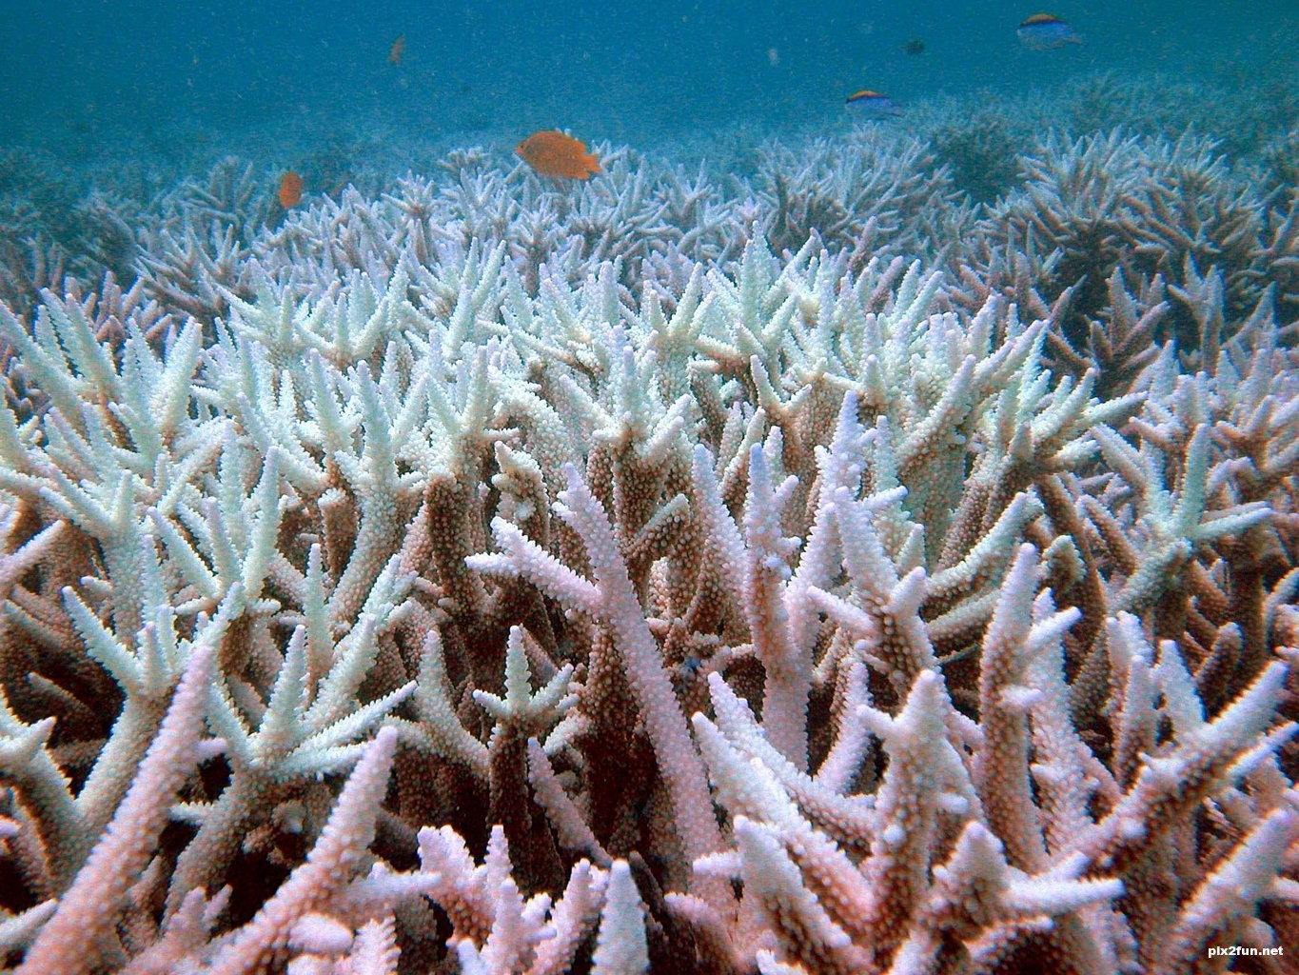
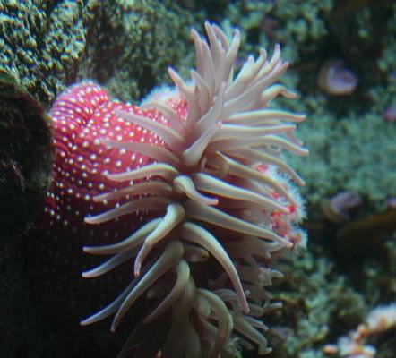
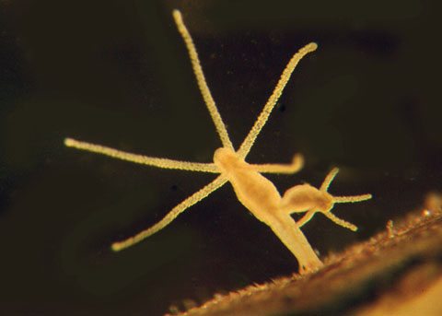
خروج
عروس دريايي
بدن آن ها شبيه كيسه است و دهانه ي كيسه محل ورود و خروج مواد است.
مرجان
قبل
فهرست
صفحه بعد
هیدر
شقايق دريايي جا به جا نمي شود ولي هیدر وعروس دريايي شناور است.

Slide 9
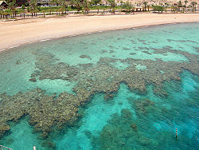
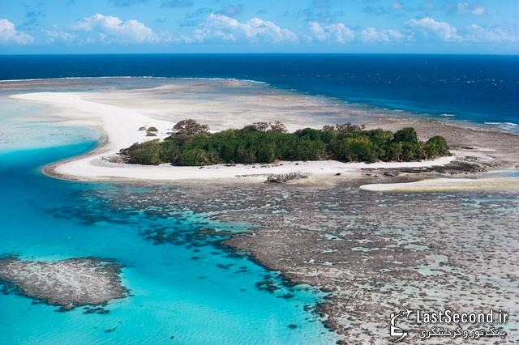
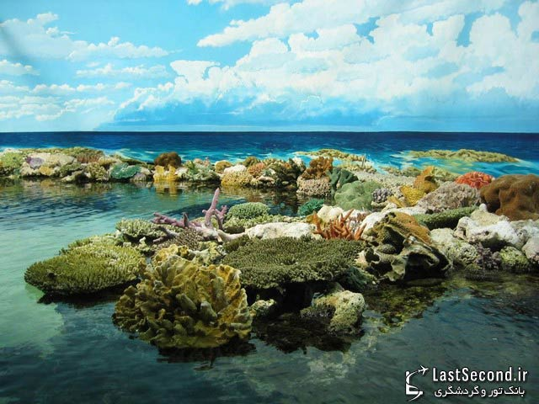
خروج
آبسنگ
جزایر مرجانی
قبل
فهرست

Slide 10
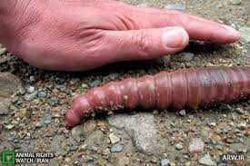
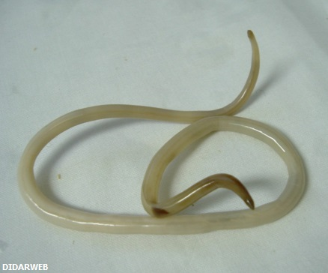
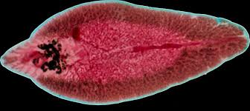
كرم ها
خروج
انواع کرم
حلقوی
لوله ای
پهن
فهرست

Slide 11
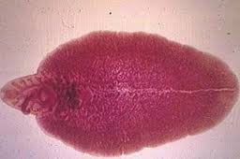
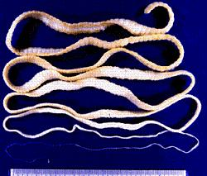
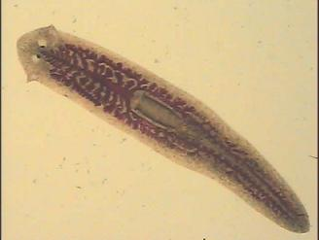
كرم هاي پهن
خروج
ساده ترين گروه كرم ها هستند.
بدني پهن دارند.
دستگاه هاي عصبي و گوارشي ساده اي دارند و دستگاه گردش خون و تنفس ندارند.
مانند كيسه تنان فقط يك راه براي ورود و خروج مواد به بدن دارند.
بيشتر آن ها انگل هستند مانند كرم كدو.
انتشار مواد غذایی به طریق بین سلولی انجام می گیرد.
كرم پلاناريا
كرم برگي شكل ( کپلک)
كرم نواري (كدو)
قبل
فهرست
صفحه بعد

Slide 12
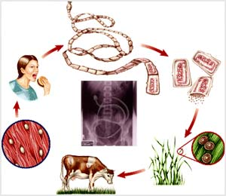
چرخه زندگي كرم كدو
خروج
نوزاد کرم در گوشت آلوده
خورده شدن گوشت گاو توسط انسان
بلوغ کرم تخم ریزی در روده انسان
خارج شدن تخم از روده انسان با مدفوع
آلوده شدن گیاهان با مدفوع انسان
خورده شدن گیاه آلوده توسط گاو
نوزاد كرم كدو در گوشت آلوده گاو زندگي مي كند و وارد دستگاه گوارش انسان مي شود و در روده به كرم بالغ تبديل مي شود
و شروع به تخم ريزي مي كند. اين تخم ها از طريق مدفوع انسان آلوده دفع مي شوند و گاو با خوردن علف هاي آلوده به اين تخم ها مجددا آلوده مي شود.
قبل
فهرست

Slide 13
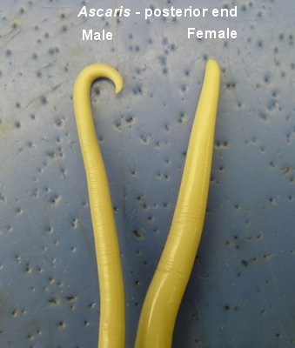
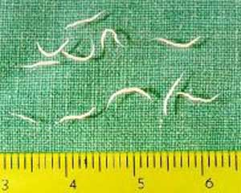
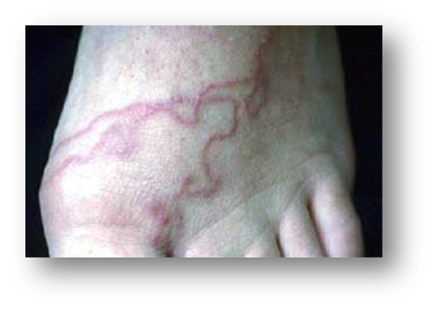
كرم هاي لوله اي
خروج
اين كرم ها داراي دستگاه گوارش هستند و دهان و مخرج دارند.
بعضي از آنها در خاك زندگي مي كنندو با خوردن باكتري ها و قارچ ها تركيباتي را به خاك اضافه مي كنندكه باعث رشد بهتر گياهان مي شود.
تخم كرم هاي لوله اي بيشتر از طريق آب و سبزيجات آلوده وارد بدن انسان مي شود و در دستگاه گوارش به كرم بالغ تبديل مي شود.
بعد از حشرات و شکم پایان فراوان ترین تعداد گونه را در میان جانوران دارند.
دارای پوششی به نام کوتیکولی هستند که در برابر شیره گوارشی مقاوم است.
دستگاه تنفس و گردش خون ندارند.
به سه گروه تقسیم می شوند:کرم های آسکاریس،قلاب دار و کرمک
آسکاریس
کرمک
قلابدار
قبل
فهرست
صفحه بعد

Slide 14
خروج
كرم آسكاريس در روده مي تواند علائم زير را بدهد .درد ناحيه ي شكم،بي اشتهايي، اسهال وبد خوابي
كرمك در ناحيه ي انتهايي روده ي بزرگ انسان آلوده زندگي مي كند و در نزديكي مقعد تخم ريزي مي كند و باعث خارش شديدي در آن ناحيه مي شود و با خاراندن اين تخم ها به زير ناخن ها مي روند و چنانچه دست ها شسته نشوند مجددا از راه دهان وارد دستگاه گوارش مي شوند.
كرمك اندازه ي كوچكي درحدود يك سانتيمتر داردوبه رنگ سفيد است وگاهی در روي مدفوع افراد آلوده ديده مي شود.اين كرم بيشتر كودكان را آلوده مي كند وبهترين راه پيشگيري و درمان آن رعايت اصول بهداشتي است.
كرم قلابداركرم قلاب دار از راه پوست وارد بدن شده و در روده باريك بالغ مي شود.
با تغذيه از خون انسان موجب كم خوني در فرد آلوده مي شود.
قبل
فهرست

Slide 15
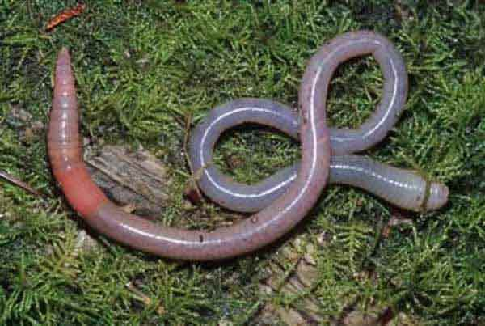
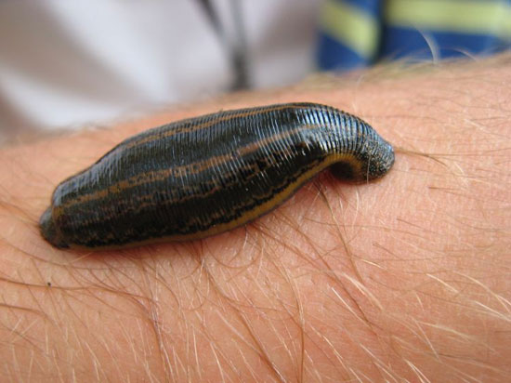
كرم هاي حلقوي
خروج
بدني حلقه حلقه، نرم و ماهيچه اي دارند.
پوست آن ها هميشه مرطوب است و مويرگ هاي فراواني دارد كه امكان جذب اكسيژن مورد نيازشان را از طريق پوست فراهم مي كنند.
بر خلاف كرم هاي قبلي علاوه بر دستگاه گوارش، دستگاه هاي عصبي، گردش خون و دفع مواد زائد را هم دارند.
بيشتر آن ها زندگي آزاد دارند و تعداد كمي از آن ها انگل اند.
به سه گروه کم تاران(کرم خاکی)،بی تاران(زالو) و پرتاران (کرم صدف)تقسیم بندی می شوند.
زالو
كرم خاكي
قبل
فهرست
بعدی

Slide 16
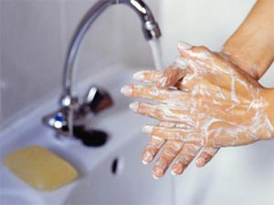
چند توصيه بهداشتي
خروج
بيشتر كرم هاي انگلي از طريق آب وغذاي آلوده وارد بدن ما مي شوند
بنابراين با رعايت نكات بهداشتي زیرمي توان از آنها پيشگيري كرد .
شستن سبزيجات و ميوه ها وضدعفوني كردن آنها قبل از مصرف
استفاده از آب سالم و بهداشتي وتصفيه شده
استفاده از مواد غذايي سالم وبهداشتي
شستن دست ها قبل و بعد از صرف غذا
شستن دست ها بعد از توالت
استفاده از توالت هاي بهداشتي
پختن كامل گوشت وپرهيز از مصرف گوشت نيم پز
فهرست

Slide 17
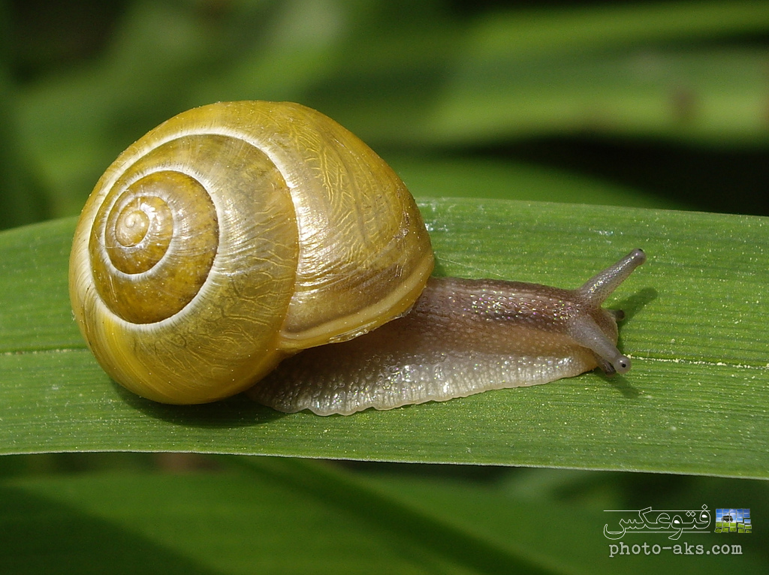
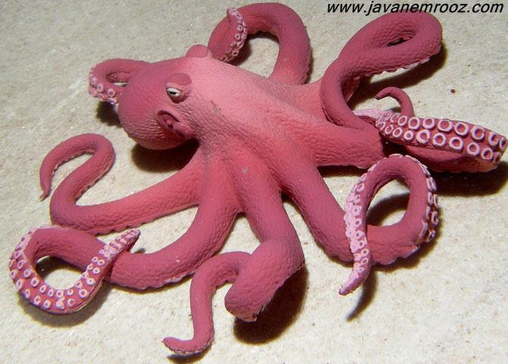
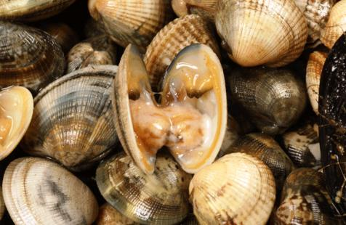
نرم تنان
حلزون
خروج
بدني نرم و بدون حلقه دارند.
در بيشتر آن ها بخشي سخت به نام صدف بدن را در بر گرفته و از آن حفاظت مي كند.
بيشتر آن ها در آب (دريا يا آب شيرين) زندگي مي كنند.
بدن آنها از سه قسمت سر،پا و توده احشایی تشکیل شده است
همه دستگاه ها را دارا هستند.
بدن در پرده ای نازک به نام جبه قرار دارد که صدف را ترشح می کند.(صدف در بعضی از آنها داخلی و یا است و در بعضی از آنها اصلا وجودندارد.)
تنفس نرم تنان آبزی پوستی یا آبششی صورت می گیرد ولی انواع خشکی زی با شش تنفس می کنند.
نرم تنان به سه گروه دوکفه ای،شکم پایان و سرپایان طبقه بندی می شوند.
هشت پا
دوكفه اي
فهرست
صفحه بعد

Slide 18
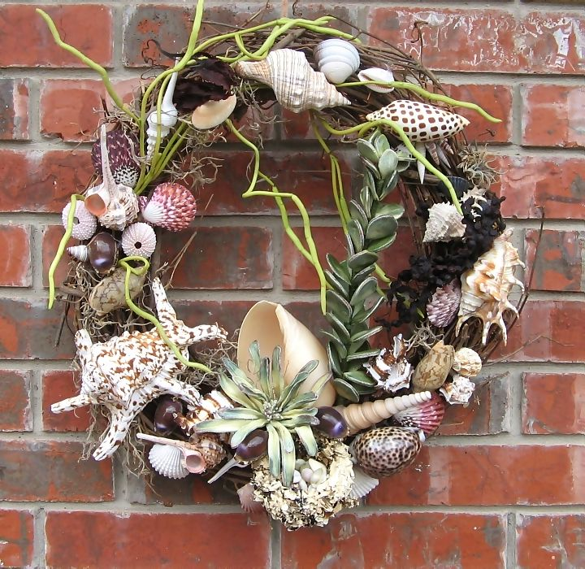
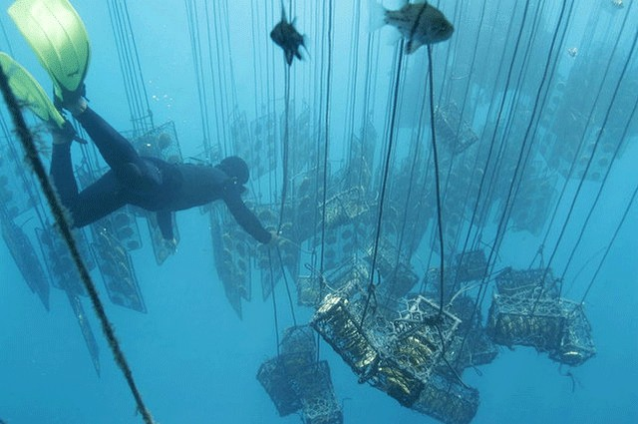
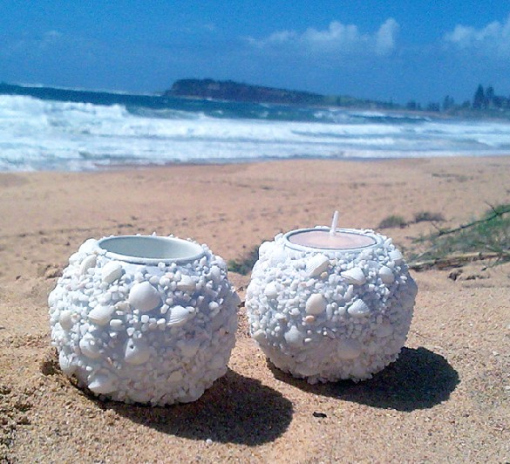
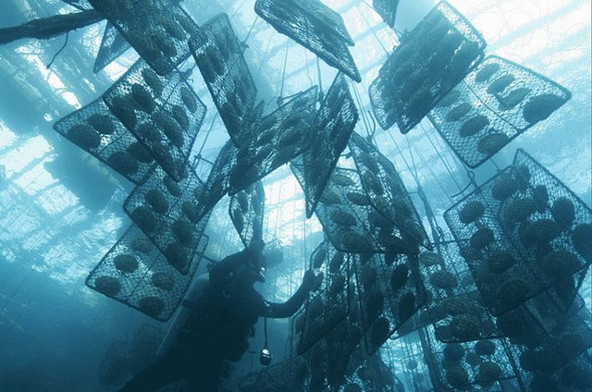
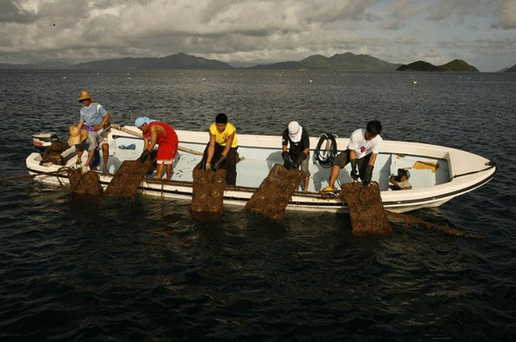
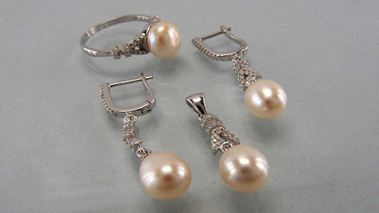
كاربرد هاي نرم تنان در زندگي ما
خروج
صنايع دارويي، بهداشتي، تهيه نخ بخيه و توليد كلسيم قابل جذب و تهيه ابزار هاي زينتي از صدفشان.
استخراج مرواريد ازدرون صدف دو كفه اي كه از لحاظ اقتصادي بسيار اهميت دارد.
قبل
فهرست
صفحه بعد

Slide 19
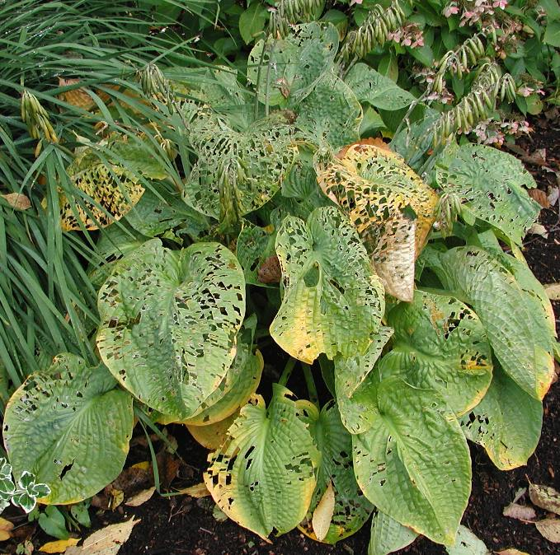
خروج
مواردي از مضرات نرم تنان:
بعضي از نرم تنان مثل حلزون و ليسه از آفات گياهي به شمار مي روند و برخي منتقل كننده ي بعضي از كرم هاي انگلي به انسان اند.
خسارت حلزون در گیاه
قبل
فهرست

Slide 20
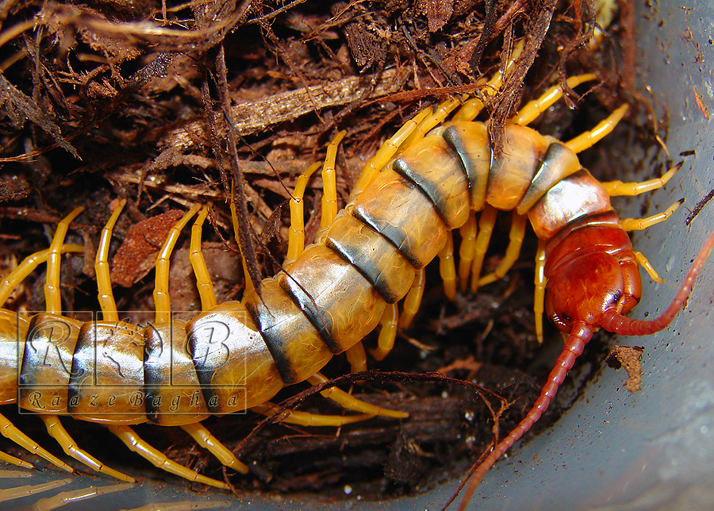
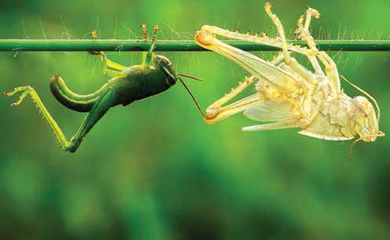
بند پايان
خروج
بدن و اندام هاي حركتي آن ها از قطعات و بند هايي تشكيل شده است.
اسكلت خارجي و سختي دارند كه عضلات به آن متصل است و از اندام هاي داخلي حفاظت مي كند.
سخت بودن اسكلت خارجي جلوي رشد جانور را مي گيرد به همين دليل پوست اندازي مي كنند و اسكلت بزرگ تر و جديد تر براي خود مي سازند.
بزرگ ترين گروه جانوران را در روي زمين تشكيل مي دهند و تقريبا در همه ي زيستگاه ها يافت مي شوند.
بند پایان تخم های زیادی تولید می کنند.
به چهار گروه عنکبوتیان،سخت پوستان،حشرات و هزارپایان تقسیم میشوند.
فهرست
صفحه بعد

Slide 21
طبقه بندي بندپايان بر اساس زائده هاي بدن به ويژه تعداد پا هاي حركتي
خروج
مثال | تعداد پاي حركت | نام گروه
ملخ، پروانه، زنبور، پشه و ... | 6 | حشرات
عنكبوت، رطيل، عقرب، كنه | 8 | عنكبوتيان
خرچنگ، ميگو، خرخاكي | 10 | سخت پوستان
هزارپا، صدپا | بيشتر از 10 جفت | هزار پايان
قبل
فهرست
صفحه بعد

Slide 22
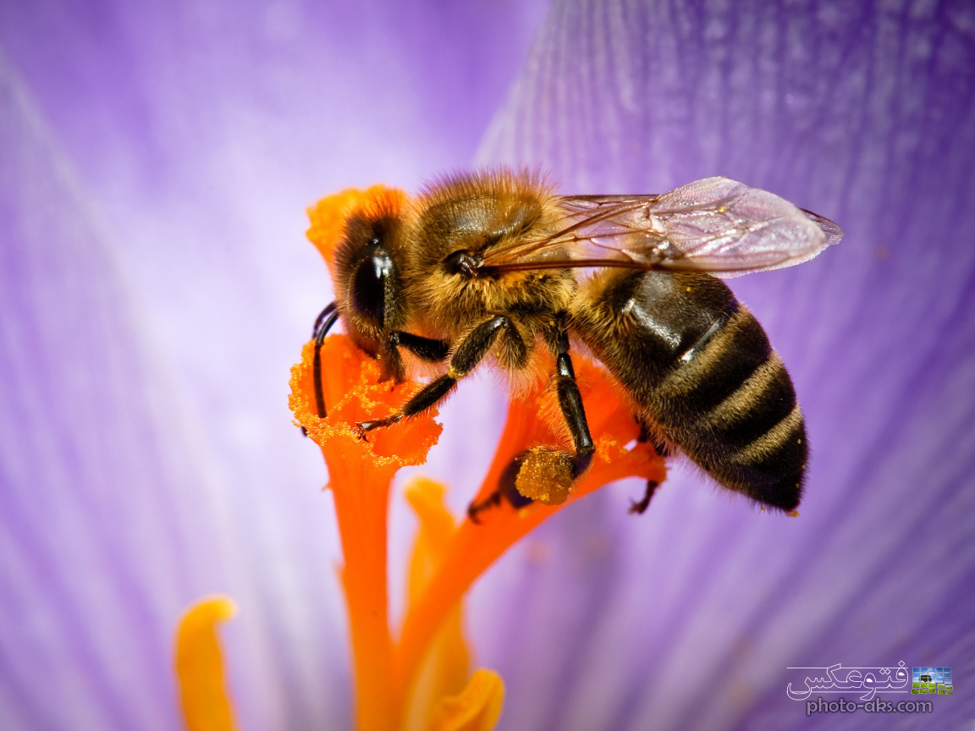
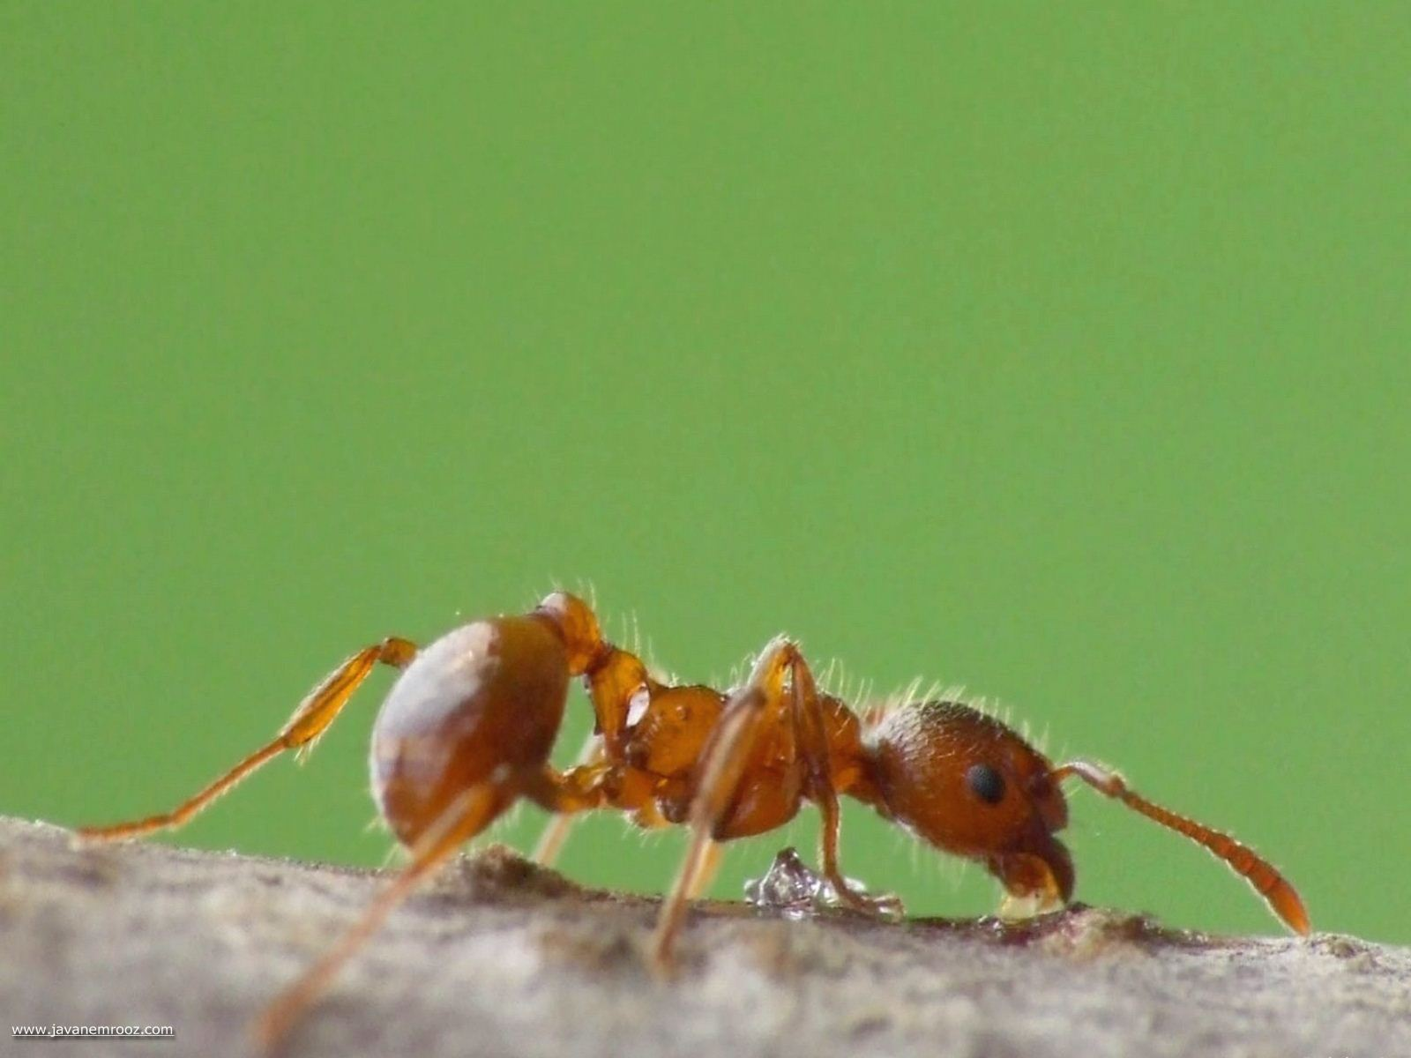
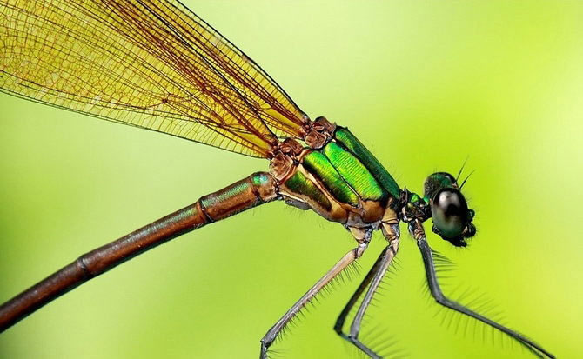
حشرات
خروج
گروهي از بند پايان كه 6 پا و بدني سه قسمتي شامل سر،سينه وشكم هستند .
فراوان ترين گروه بندپايان هستند.
اهميت حشرات در دنياي ما خيلي بيشتر از ضررهاي روزمره آن ها است.
فوايد حشرات
با كمك به گرده افشاني موجب تكثيرمحصولات كشاورزي مي شوند.
توليد ابريشم، موم وعسل می کنند.
بسياري ازجانوران مانند ماهي هاي آب هاي شيرين از حشرات و لارو آنها تغذيه مي كنند.
به عنوان موجودات آزمايشگاهي به ويژه در آزمايشگاه هاي ژنتيك كاربرد دارند.
با تخريب لاشه ي جانوران مرده كمك به بهداشت محيط زیست می کنند.
قبل
فهرست
صفحه بعد

Slide 23
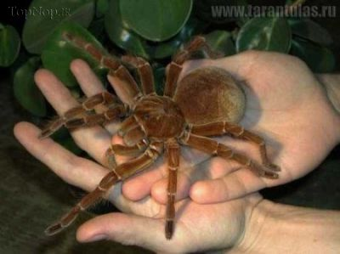
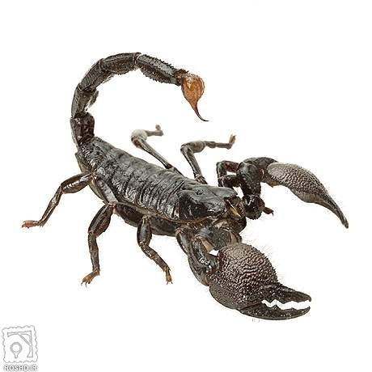
عنكبوتيان
خروج
عقرب (كژدم يا دراز دم)
معمولا در جاهاي گرم وشب ها به فعاليت مي پردازد. نيش سمي ومهلك درانتهاي دم آن قرار دارد .سم آن درمحل گزش موجب تورم،تغيير رنگ ودرد شديد مي شودبه سيستم عصبي، قلب وعروق صدمه زده گلبول هاي قرمز خون را ازبين مي برد وباعث تشنج ، انقباضات عضلاني دردناك وحتي شوك مي شود.
گروهي از بندپايان هستند كه 8 پا دارند.
بدن 2 قسمتي شامل سر-سينه و شكم دارند.
بال و شاخك ندارند.
رطيل
رطيل
بزرگتر از بقيه ي عنكبوتيان است. آنچه موجب مرگ فردبه دنبال نيش آن مي شود درد شديد و آلرژي و حساسيت وترس شديد ازظاهر ترسناك آن است ونه نيش آن چون نيش آن ها معمولا سمي نيست.
عقرب
توصيه بهداشتي:
براي كاهش درد ناشي ازگزش هرگز از آسپيرين استفاده نکنید.
قبل
فهرست
صفحه بعد

Slide 24
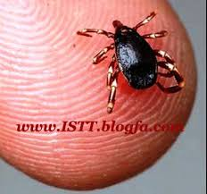
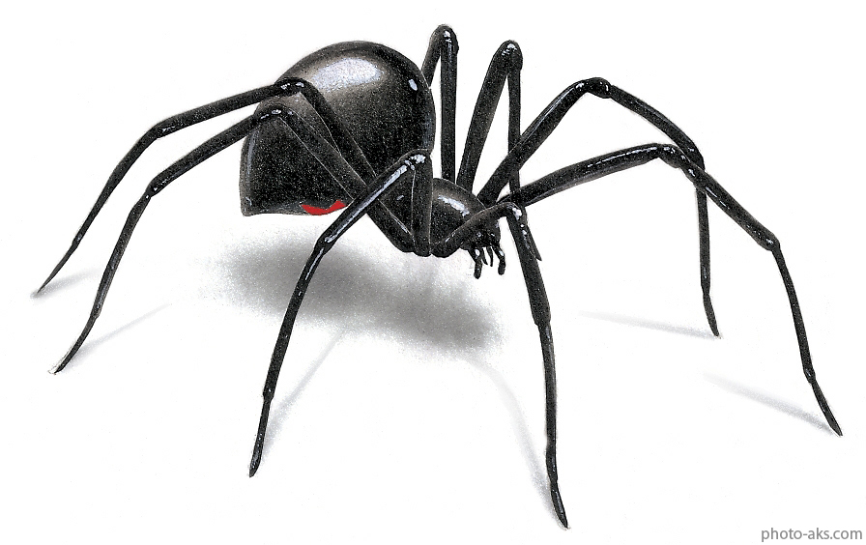
خروج
كنه
كنه ها انگل خونخوار هستند و با انتقال نوعي ويروس موجب تب خونريزي دهنده مي شوند كه براي اولين بار در مناطق كريمه وكنگو شناخته شد .
عنكبوت
اغلب تار مي تنندو از آن براي شكار حشرات و بالا رفتن استفاده مي كنند.انواع بسيارسمي هم دارند مانند عنكبوت بيوه ي سياه
قبل
فهرست
صفحه بعد

Slide 25
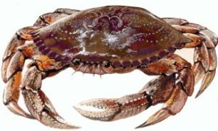
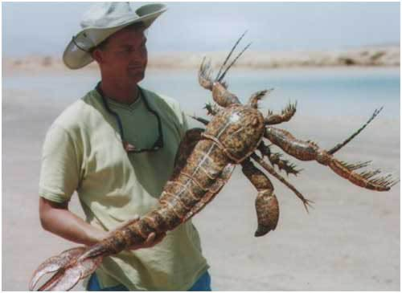
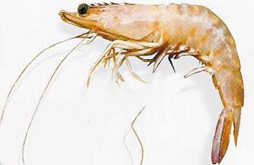
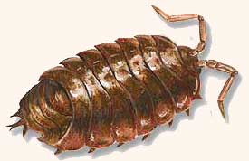
سخت پوستان
خروج
پوستي سخت و محكم دارند.
بيشتر آن ها ذره بيني و دريازي اند و غذاي جانوران بزرگ مثل ماهي ها را تشكيل مي دهند.
خرخاكي، سخت پوستي كه در خشكي زندگي مي كند.
خرچنگ پهن
خرچنگ دراز
ميگو
خرخاكي
قبل
فهرست
صفحه بعد

Slide 26
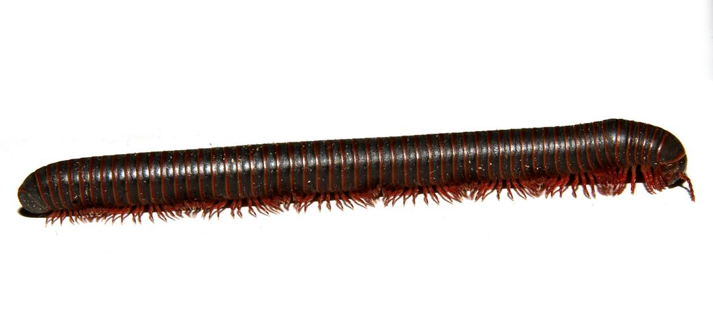
هزار پايان
خروج
كمياب تر از بقيه ي بند پايان هستند.
تعداد زياد پاها(بيش از 10 جفت) و شكل ظاهريشان آن ها را از بقيه ي بندپايان متمايز مي كند البته تعداد پاهاي آن ها به 500 پا هم نمي رسد.
بعضي گوشت خوار و بعضي گياه خوارند.
صدپا
هزارپا
قبل
فهرست

Slide 27
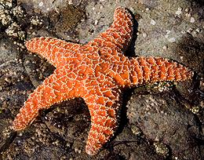
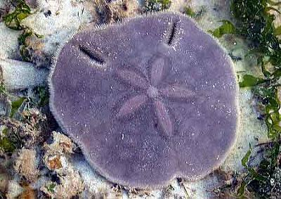
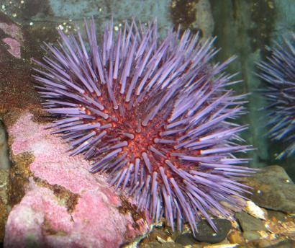
خارپوستان
خروج
بي مهرگاني هستند كه در سطح بدن و زير پوستشان خارهايي وجود دارد.
لوله گوارشی کاملی دارند.
دستگاه عصبی بدون مغز دارند.
دستگاه های گردش خون ،تنفس و دفعمواد ندارند.
دستگاه گردش آب و پاهای لوله ای دارند.
قادر به ترمیم قسمت های از دست رفته هستند.
همه ي خارپوستان دريازي اند.
ستاره ي دريايي،توتيا و سكه شني نمونه اي از خار پوستان هستند.
ستاره دریایی
قبل
فهرست
سكه شني يا دلار شني
توتيا

